Slide 1
Муниципальное дошкольное образовательное учреждение «Детский сад № 24 «Солнышко» г. Красный Кут Саратовской области»
Центр исследовательской деятельности
«Лаборатория Почемучек»
в подготовительной к школе группе «Непоседы»
Воспитатель: Танцарова О.А.

Slide 2
Народная мудрость гласит: «лучше один раз увидеть, чем сто раз услышать». Именно поэтому детское экспериментирование имеет огромное значение в процессе развития дошкольников.
Экспериментальная деятельность расширяет кругозор, учит устанавливать причинно-следственные связи, пробуждает любознательность, учит наблюдать, размышлять и делать выводы, а также соблюдать правила безопасности

Slide 3
ЦЕЛЬ
Углубление представлений о живой и неживой природе; умение самостоятельно проводить исследования, добиваться результатов, размышлять, отстаивать свое мнение, обобщать результаты опытов.

Slide 4
В процессе организации опытно- экспериментальной деятельности решаются следующие задачи:
формирование способности видеть многообразие мира в системе взаимосвязей;
включение детей в мыслительные, моделирующие и преобразующие действия;
расширение перспектив развития поисково- познавательной деятельности, поддержание у детей инициативы, сообразительности, пытливости, критичности, самостоятельности, наглядных средств (эталонов, символов)

Slide 5
Одним из условий решения задач по опытно-экспериментальной деятельности в детском саду является организация развивающей среды. Предметная среда окружает и оказывает влияние на ребенка уже с первых минут его жизни. Основными требованиями, предъявляемыми к среде, как развивающему средству, является обеспечение развития активной самостоятельной детской деятельности.

Slide 6
Содержание и оформление уголка экспериментирования Символ уголка клоун «Почемучка»

Slide 7
некоторые пищевые продукты, к примеру, соль, сахар, мука, крупы, также семена растений

Slide 8
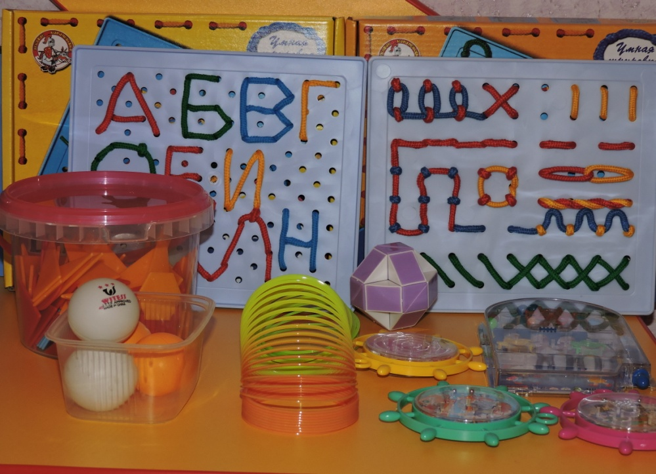
Игры-головоломки, шнуровка различного уровня сложности

Slide 9
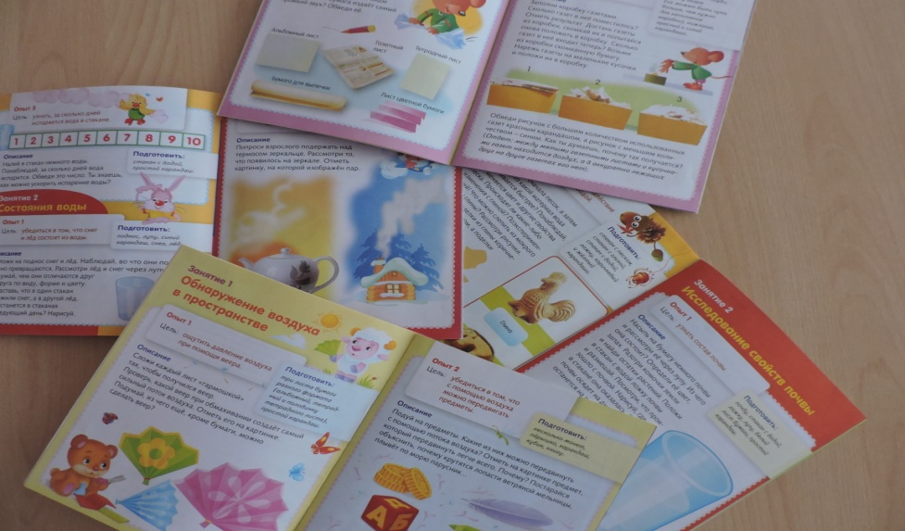
тематические пособия, книги обучающего характера

Slide 10
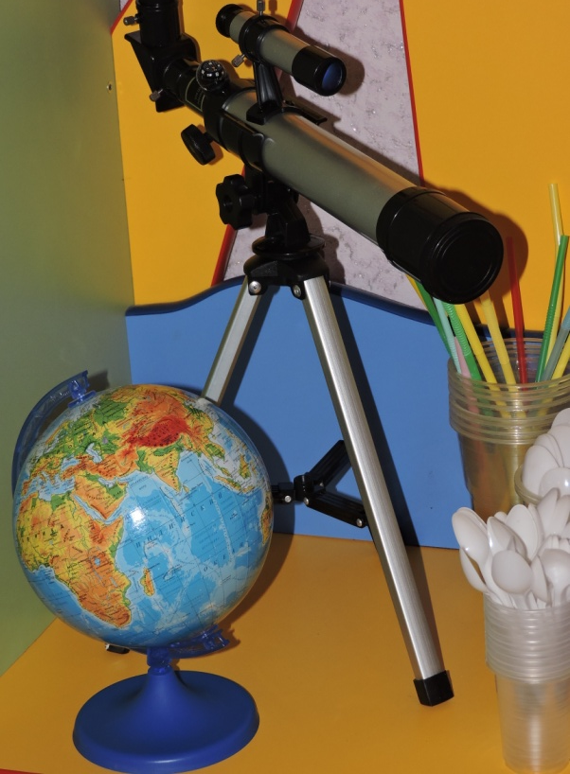
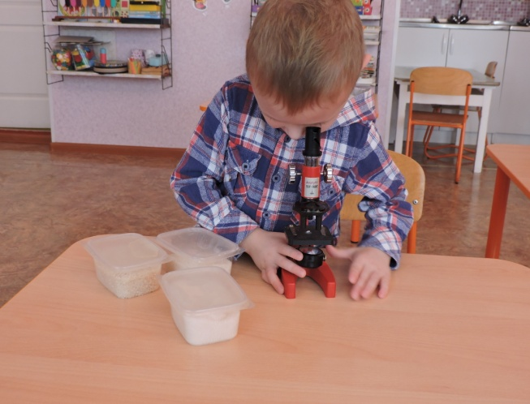
приборы для проведения опытов: пробирки, магниты, лупы, микроскоп, шприцы без игл, пипетки,, линейки и сантиметровые ленты

Slide 11
цветная бумага, картон, ножницы, ткани, обрезки кожи, мех

Slide 12
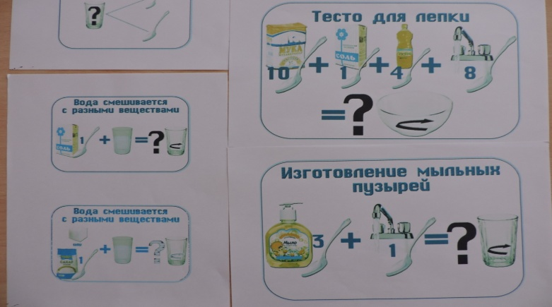
схемы и таблицы с алгоритмами проведения опытов.

Slide 13
В процессе экспериментирования дети учатся:
-Видеть и выделять проблему.
-Принимать и ставить цели.
-Решать проблемы.
-Анализировать объект и явления.
-Выделять существенные признаки и связи.
-Отбирать средства и материалы для самостоятельной деятельности.
-Осуществлять эксперимент.
-Выдвигать гипотезы, предложения.
-Делать выводы.

Slide 14
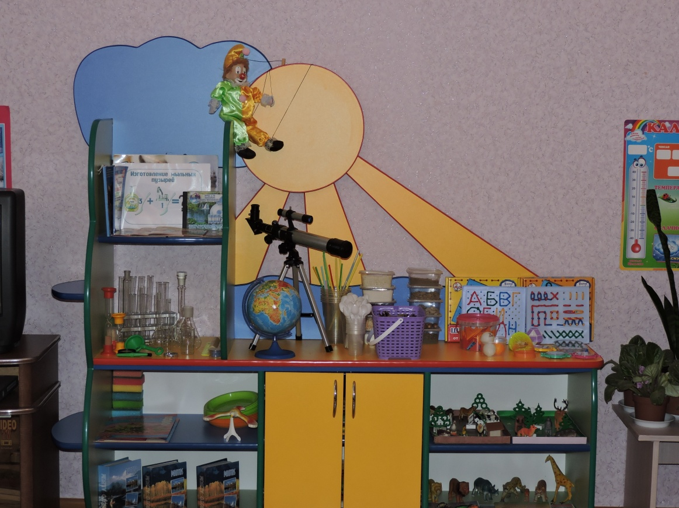
Спаибо за внимание!

